Slide 1
Engenharia de Software
Tipos de Requisitos
Profa. Patricia Rucker de Bassi

Slide 2
Requisitos Funcionais
Descrição das diversas funções que clientes e usuários querem ou precisam que o software faça → O QUÊ
Definem a funcionalidade desejada do software.
O termo função é usado no sentido genérico da operação que pode ser realizada pelo sistema, seja através de comandos dos usuários ou pela ocorrência de eventos internos ou externos ao sistema.

Slide 3
Tipos de Requisitos de Software
Funcionais (RF)
Não-funcionais (RNF)
De produto
Organizacionais
Externos
As regras de negócio são restrições/premissas necessárias para o negócio “acontecer”

Slide 4
Requisitos Funcionais - exemplos
RF001 - O Sistema deve cadastrar médicos profissionais (entrada)
RF002- O Sistema deve emitir um relatório de clientes (saída)
RF003- O Sistema deve passar um cliente da situação "em consulta" para "consultado" quando o cliente terminar de ser atendido (mudança de estado)
RF004 - O cliente pode consultar seus dados no sistema
RF005 - O software deve possibilitar o cálculo dos gastos diários, semanais, mensais e anuais com pessoal.
RF006 - O software deve emitir relatórios de compras a cada quinze dias
RF007 - Os usuários devem poder obter o número de aprovações, reprovações e trancamentos em todas as disciplinas durante o semestre vigente da matrícula do aluno nas disciplinas.
RF008 – Manter cadastro de produtos. (CRUD – Create, Read, Update, Delete)
RF009 – A compra só pode ser aprovada se o cliente não tiver pendências financeiras.
RF010 – O aluno será reprovado por faltas na disciplina caso o número de faltas exceda 75% das aulas dadas na disciplina.

Slide 5
Requisitos não-Funcionais - exemplos
RNF001 - A base de dados deve ser protegida permitindo acesso apenas aos usuários autorizados, conforme nível de acesso.
RNF002 – O sistema deve ficar disponível para o usuário 24hrs durante os 7 dias da semana – 24/7
RNF003 - O software deve ser operacionalizado no sistema Android.
RNF004 - O tempo de desenvolvimento não deve ultrapassar seis meses.
RNF005 - O backup deve ser realizado diariamente.
RNF006 - Todos os relatórios devem seguir o padrão de relatórios especificado pelo setor de marketing.
RNF007 - O sistema deve ser implementado em ferramenta open source.

Slide 6
Requisitos não-Funcionais
Qualidades globais de um software, como manutenibilidade, usabilidade, desempenho, portabilidade, custo entre outras → COMO
Normalmente estes requisitos são descritos de maneira informal, de maneira controversa (por exemplo, o gerente quer segurança, mas os usuários querem facilidade de uso) e são difíceis de validar.

Slide 7
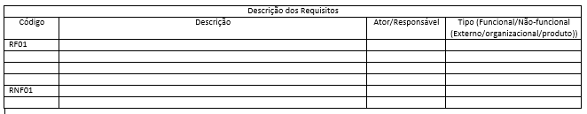
Proposta de Framework para a atividade

Slide 8
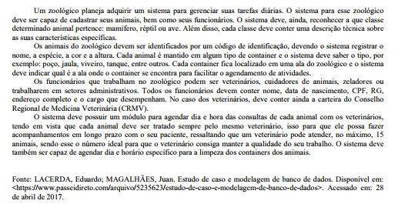
Atividade 1
Identificar os requisitos funcionais.

Slide 9
Atividades 1
Pode ser realizada em grupo
Postar a resposta na aba Arquivos no Teams até o final da aula de hoje.
Realizar uma postagem por grupo, inserido o nome dos integrantes do grupo.

Slide 10
Tipos de requisitos não-funcionais
Organizacionais: refere-se a políticas e procedimentos nas organizações do cliente e do desenvolvedor.
Pode ser de entrega, de implementação, padrões de processo, entre outros.
Exemplo: o processo de desenvolvimento de sistema e os documentos a serem entregues deverão estar de acordo com o processo e os produtos a serem entregues definidos na norma ISO/NBR 14000.

Slide 11
Tipos de requisitos não-funcionais
Externos: refere-se a fatores externos ao sistema e ao seu processo de desenvolvimento. Pode ser de
Interoperabilidade (interação do sistema com outros),
Éticos,
Legais (privacidade e de segurança)
Segurança - as particularidades sobre acessos ao sistema, segurança extra em login, restringir acesso de algumas pessoas, entre outros.
Exemplo: o sistema não deverá revelar aos operadores nenhuma informação pessoal sobre os clientes.

Slide 12
Tipos de requisitos não-funcionais
De Produto: especificam o comportamento do produto. Pode ser:
Eficiência – desempenho, espaço, tempo de resposta, quantidade de armazenamento .
Confiabilidade - medidas quantitativas da confiabilidade do sistema.
Exemplo: o tempo médio entre falhas, recuperação de falhas, erros por milhares de linhas de código.
Portabilidade - trata da facilidade de migrar o sistema para outras plataformas. Devemos dar uma atenção para que o sistema rode em qualquer lugar.
Exemplo: toda comunicação necessária entre o ambiente X e o usuário deve ser expressa no conjunto padrão de caracteres ANSI.
Usabilidade - os requisitos que se relacionam ou afetam a usabilidade do sistema. Ações relacionadas à facilidade de uso, sobre a necessidade de treinamentos para os usuários.
Exemplo: o manual do usuário deve estar disponibilizado de forma impressa e digital

Slide 13
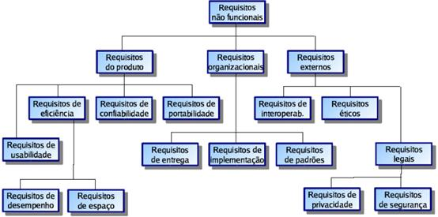
Requisitos não-Funcionais

Slide 14
Questionamentos sobre requisitos não funcionais
Ambiente físico :
Onde o equipamento funcionará ?
Interfaces:
A saída vai para outro ou outros sistemas ?
Funcionalidade:
Existem limitações quanto à velocidade de execução, ao tempo de resposta, ou a saída?
Os usuários e os fatores humanos:
Haverá diversos tipos/perfis de usuários?
Documentação:
Essa documentação deve ser online, no formato de livro, ou ambos?
Dados:
Qual será o fluxo de dados do sistema?
Segurança:
O acesso ao sistema ou às informações deve ser controlado?
Recursos:
Quanto espaço físico será ocupado pelo sistema

Slide 15
Para categorizar requisitos
Modelo FURPS+ para descrever as principais categorias de requisitos:
FURPS – Functionality, Usability, Reliability, Performance, Supportability

Slide 16
Para categorizar requisitos
Modelo FURPS+ para descrever as principais categorias de requisitos:
Funcionais
Funcionalidade (functionality) - representa todo aspecto funcional do software, ou seja seus requisitos. É uma categoria com diversas subcategorias que variam de acordo com a aplicação. Sua medição considera, principalmente, o cumprimento dos requisitos especificados.

Slide 17
Atividade 2
Considerando o sistema da Urna Eletrônica para as eleições municipais/estaduais/federais:
Identifique os Requisitos não-Funcionais, classifique-os.
Identificar pelo menos 1 de cada item do FURPS+
Validar todos os itens referentes a requisitos não-funcionais do material - https://www.devmedia.com.br/artigo-engenharia-de-software-3-requisitos-nao-funcionais/9525
Material sobre as Urnas Eletrônicas:
https://www.justicaeleitoral.jus.br/urna-eletronica/

Slide 18
Para categorizar requisitos
FURPS – Functionality, Usability, Reliability, Performance, Supportability
Não-funcionais
Usabilidade (usability) - é o atributo que avalia a interface com o usuário. Possui diversas subcategorias, entre elas:
prevenção de erros; estética e design; ajudas (Help) e documentação; consistência e padrões.
Confiabilidade (reliability) - refere-se a integridade, conformidade e interoperabilidade do software. Os requisitos a serem considerados são:
frequência e gravidade de falha; possibilidade de recuperação; possibilidade de previsão; exatidão; tempo médio entre falhas
Desempenho (performance) - avalia os requisitos de desempenho do software. Podendo usar como medida diversos aspectos, entre eles:
tempo de resposta, consumo de memória, utilização da CPU, capacidade de carga e disponibilidade da aplicação.
Suportabilidade (supportability) - os requisitos de suportabilidade agrupam várias características, como:
testabilidade, adaptabilidade, manutenibilidade, compatibilidade, configurabilidade, instalabilidade, escalabilidade, localizabilidade entre outros.

Slide 19
Para categorizar requisitos
O "+" em FURPS+ é para lembrá-lo de incluir requisitos não-funcionais como:
requisito de design - um requisito de design, frequentemente chamado de uma restrição de design, especifica ou restringe o design (projeto) de um sistema.
Exemplos: linguagens de programação, processo de software, uso de ferramentas de desenvolvimento, biblioteca de classes, etc.
requisitos de implementação - Um requisito de implementação especifica ou restringe o código ou a construção de um sistema.
Exemplos: padrões obrigatórios; linguagens de implementação; políticas de integridade de banco de dados; limites de recursos; ambientes operacionais.
requisitos de interface - especifica ou restringe as funcionalidades inerentes a interface do sistema com usuário (usabilidade).
requisitos físicos - especifica uma limitação física pelo hardware utilizado.
Exemplo: material, forma, tamanho ou peso. Podendo representar requisitos de hardware, como as configurações físicas de rede obrigatórias.

Slide 20
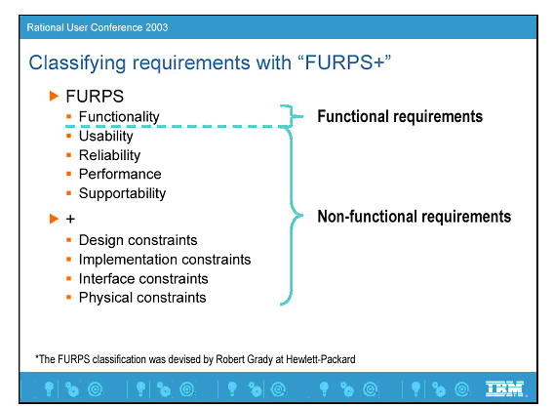
Para categorizar requisitos
https://www.ibm.com/developerworks/rational

Slide 21
Atividades 2
Pode ser realizada em grupo
Postar a resposta na aba Arquivos no Teams até o final da aula de hoje.
Realizar uma postagem por grupo, inserido o nome dos integrantes do grupo.

Slide 22
FRPS+
Usabilidade
Confiabilidade
Desempenho
Suportabilidade
+
Design
Implementação
Interface
Físicos

